Slide 1
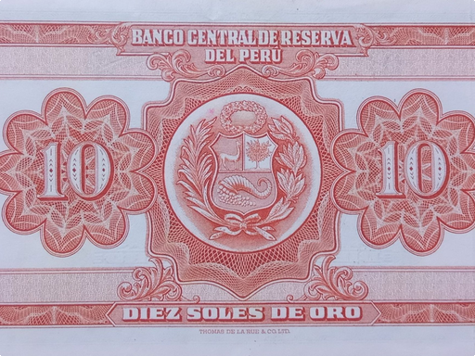
Subconjunto de 83 (2 items)
Creado desde sub-busqueda

Slide 2
Historia de la colección (I)
Casi cerrando el siglo, “Fauna 1995 Australia” desplaza la mirada hacia los animales emblemáticos del continente, presentados en serie: canguros y otras especies autóctonas que recuerdan la singularidad ecológica australiana y el esfuerzo por protegerla. Juntas, las tres piezas proponen un reco....

Slide 3
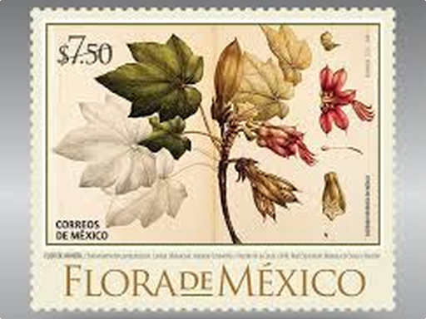
Historia de la colección (II)
La “Rosa Peruana 1955” se sitúa en un contexto de modernización económica y reafirmación de la soberan En particular, destacan las piezas "Rosa Peruana 1955" y "Flor roja 1970 México", que permiten seguir la evolución de los discursos visuales y políticos.

Slide 4
Rosa Peruana 1955
Emitido en Lima a mediados de los años 50, este sello celebra la delicadeza de la rosa andina. Fue adquirido por un coleccionista de barrio antiguo que lo conservó en hojas de cartulina durante décadas. El matiz rosado recuerda las primeras impresiones offset de la época, cuando las tiradas eran...

Slide 5
Flor roja 1970 México
Emisión floral de 1970. La tradición cuenta que se vendía frente a un jardín botánico en Ciudad de México, donde los estudiantes los coleccionaban para marcar sus cuadernos. El pigmento mantiene un rojo intenso pese al paso del tiempo.

Slide 6
Comparación de piezas seleccio
Se presenta una comparación entre "Rosa Peruana 1955" (Peru, 1955) y "Flor roja 1970 México" (Mexico, 1970).
Ambas emisiones comparten la función de difundir una imagen oficial del Estado, pero difieren en el tratamiento visual (composición, color y jerarquía de símbolos) y en el momento políti...

